Slide 1


Sistemas de Procesamiento de Datos
UTN-FRA
Técnico Superior en Programación
2019

Slide 2
Que es Arduino?
Arduino es una plataforma de prototipos electrónicos de código abierto (open-source) basada en hardware y software flexibles y fáciles de usar. Está pensado para artistas, diseñadores, como hobby y para cualquiera interesado en crear objetos o entornos interactivos.
Arduino es un autómata programable.
Arduino es una plataforma abierta que facilita la programación de un microcontrolador.
Para programación en tiempo real el hardware a utilizar es Arduino, para programación intensiva con gran cantidad de datos se usa una PC.

Slide 3
Microprocesador Vs microcontrolador
El uso de una u otra tecnología depende del fin que se espera, pues debido a sus características propias, los microcontroladores y los microprocesadores pueden adquirir variados y diferentes espacios de implementación, por ejemplo, los microprocesadores se han desarrollado fundamentalmente orientados al mercado de los ordenadores personales y las estaciones de trabajo, pues allí se requiere una elevada potencia de cálculo, el manejo de gran cantidad de memoria y una gran velocidad de procesamiento. Mientras que los microcontroladores están concebidos fundamentalmente para ser utilizados en aplicaciones puntuales, es decir, aplicaciones donde el microcontrolador debe realizar un pequeño número de tareas, al menor costo posible. En estas aplicaciones el microcontrolador ejecuta un programa almacenado permanentemente en su memoria, el cual trabaja con algunos datos almacenados temporalmente e interactúa con el exterior a través de las líneas de entrada y salida de que dispone.

Slide 4
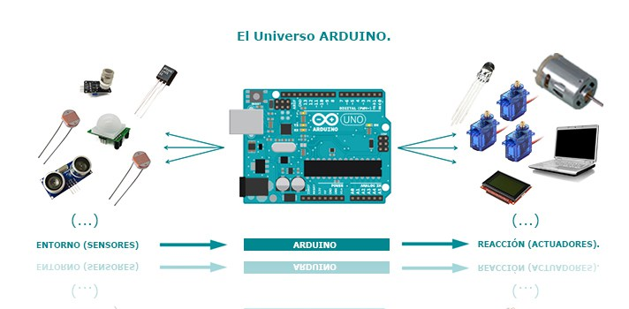
Arduino
Los microcontroladores nos rodean en nuestra vida diaria, usan los sensores para escuchar el mundo físico y los actuadores para interactuar con el mundo físico. Los microcontroladores leen sobre los sensores y escriben sobre los actuadores.

Slide 5
 | MicroProcesadores | MicroControladores
CPU | El microprocesador tiene mucha más potencia de cálculo, por lo cual solamente realiza sus funciones con lo que tiene (datos) y su algoritmo o programa establecida. | Es una de sus partes principales, la cual se encarga de dirigir sus operaciones.
Memorias RAM y ROM | Son dispositivos externos que lo complementan para su óptimo funcionamiento. | Las incluye en un solo circuito integrado.
Velocidad de Operación | Rápida | Lenta en comparación con la de un microprocesador
Tamaño | La configuración mínima básica de un Microprocesador está constituida por un Microprocesador, una memoria RAM, una memoria ROM, un decodificador de direcciones, lo cual lo convierte en un circuito bastante engorroso. | El Microcontrolador incluye todo estos elementos en un solo Circuito Integrado por lo que implica una gran ventaja en varios factores, como por ejemplo, la disminución en el tamaño del circuito impreso por la reducción de los circuitos externos.
Costos | Para el Microprocesador, el costo es muy alto en la actualidad. | El costo para un sistema basado en Microcontrolador es mucho menor.
Interferencias | Son más susceptibles a la interferencia electromagnética debido a su tamaño y a su cableado externo que lo hace más propenso al ruido. | El alto nivel de integración reduce los niveles de interferencia electromagnética
Tiempo de Desarrollo | El tiempo de desarrollo de un microprocesador es lento. | Por el contrario, el de un microcontrolador es rápido.

Slide 6
Para que sirve Arduino?
Arduino se puede utilizar para desarrollar elementos autónomos, o bien conectarse a otros dispositivos o interactuar con otros programas, para interactuar tanto con el hardware como con el software. Nos sirve tanto para controlar una lámpara , gracias a un sensor de luz conectado al Arduino, o bien para leer la información de una fuente, como puede ser un teclado, y convertir la información en una acción como puede ser encender una luz y pasar por un display lo tecleado.
Su curva de aprendizaje en muy rápida. Teniendo básicos conocimientos de electrónica y programación se pueden hacer en pocos minutos proyectos que demandarían muchas horas de ingeniería.
Arduino es apoyado por una extensa comunidad que desarrolla y comparte librerías que facilitan el uso de sensores y publica proyectos para que sean utilizados y mejorados por el resto de la comunidad.
Arduino = Hardware + Software + Comunidad

Slide 7
Filosofía Arduino
Para entender la filosofía de Arduino, es recomendable ver el documental:
Documental Arduino

Slide 8
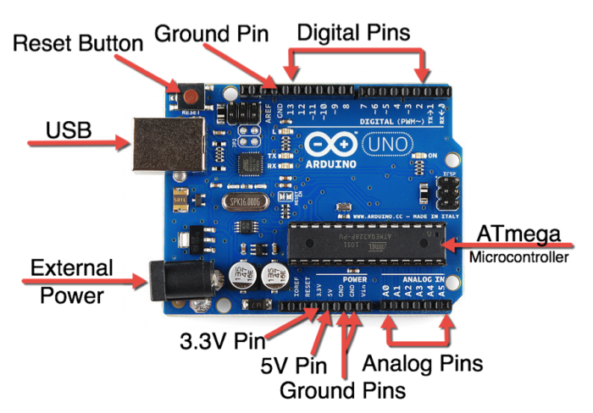
Arduino uno r3

